Slide 1


驱动电机控制器检查与维护
Inspection and maintenance of drive motor controller
北方国际教育集团

Slide 2
目 录
CONTENTS
检查前的准备工作
低压的检查
外观进行检查与清洁
冷态绝缘电阻检测
IGBT控制模块进行检测

Slide 3
01
检查前的准备工作
检测维护工具准备
场地的检查及布设
车内车外防护

Slide 4
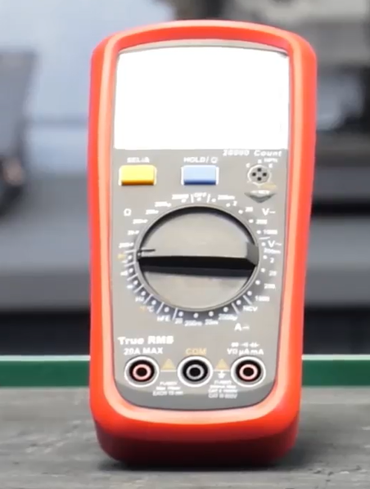
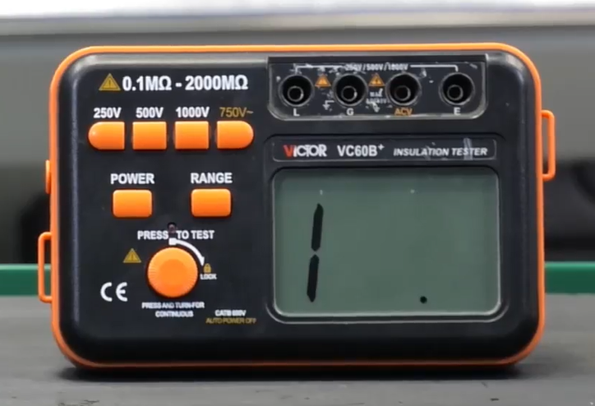
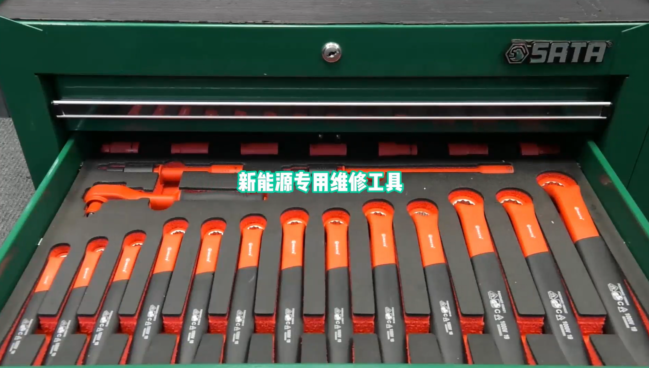
检测维护用具
数字万用表
数字绝缘表
绝缘工具

Slide 5
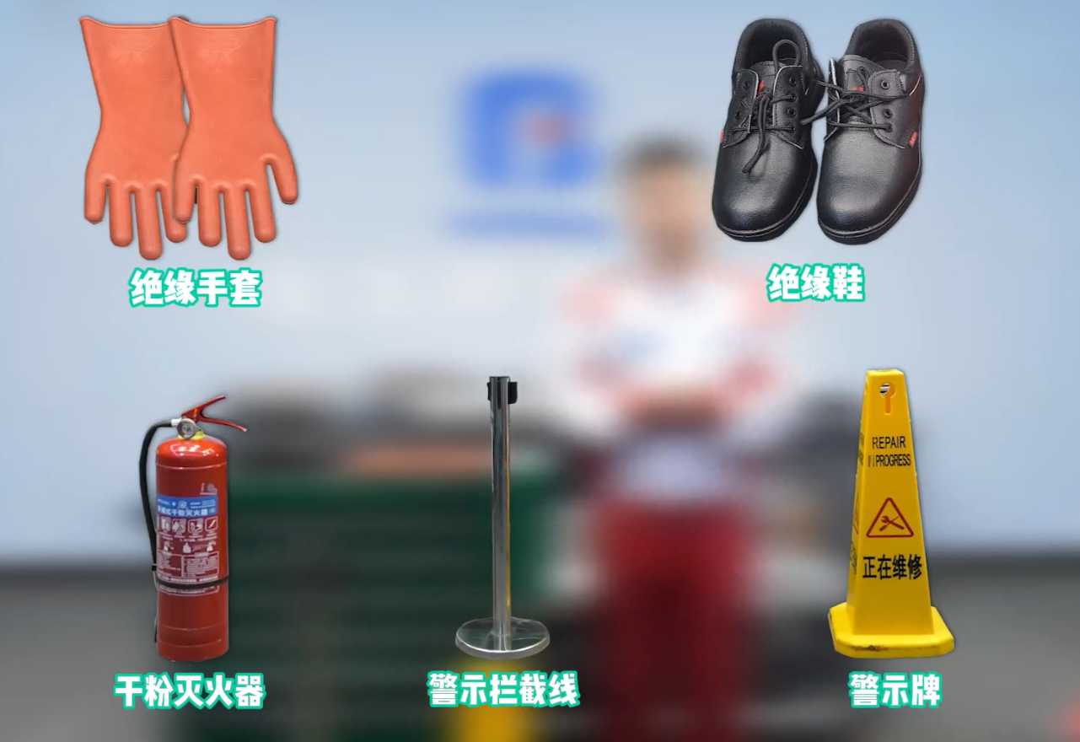
防护警示用具
绝缘手套、绝缘劳保鞋、干粉灭火器、警示拦截线（杆）、警示牌

Slide 6
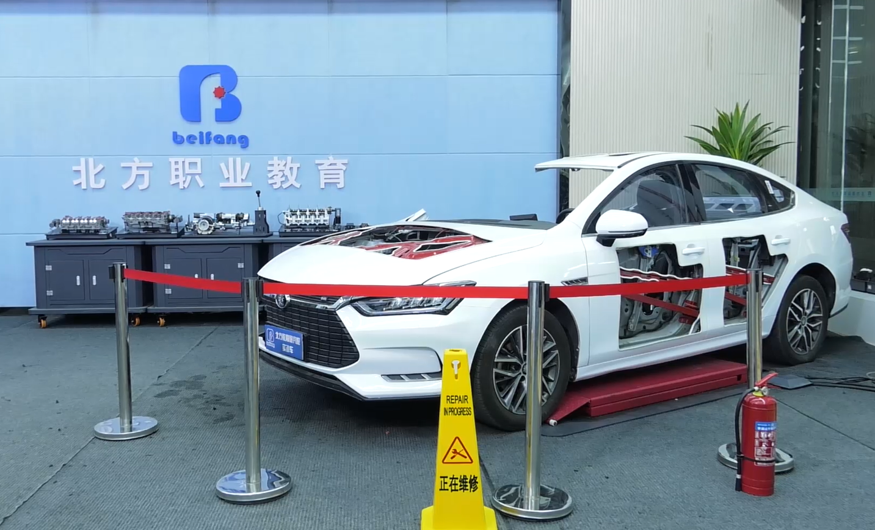
场地的检查及布设
1)保证地面无水渍油污
2)设置安全隔离区或警示牌隔离间距保持在1-1.5米，禁止无关人员入内

Slide 7
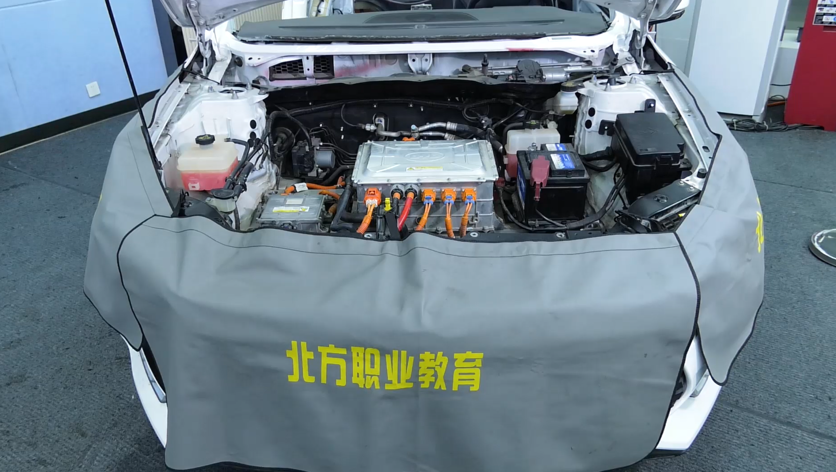
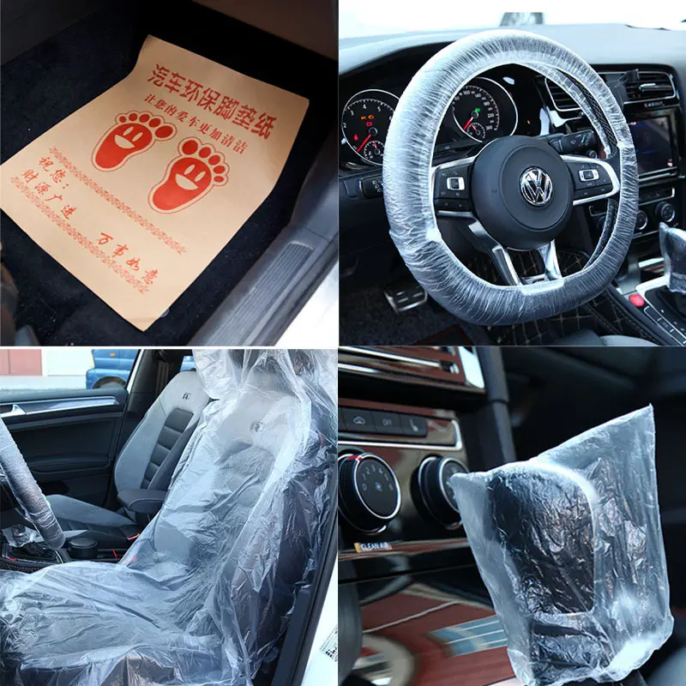
车内外四件套铺设
铺设车内车外四件套，做好漆面和车内防护

Slide 8
02
低压的检测

Slide 9
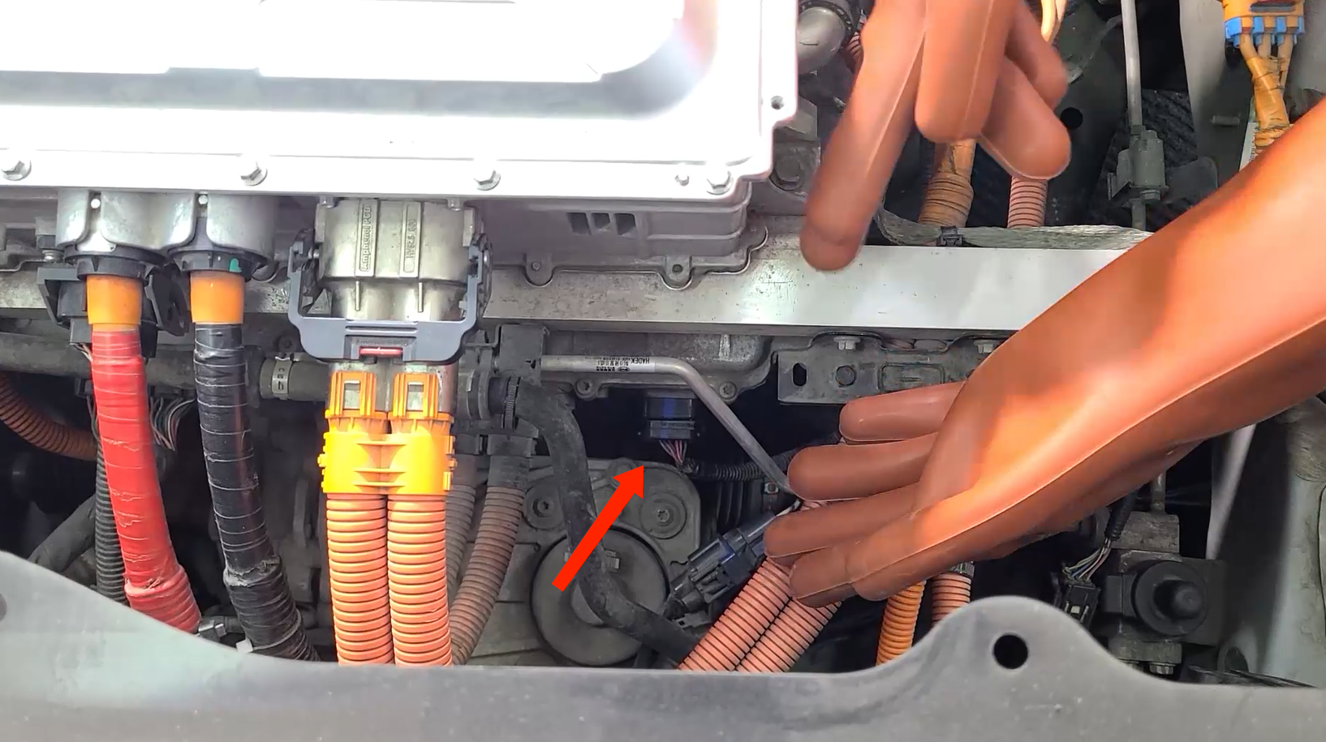
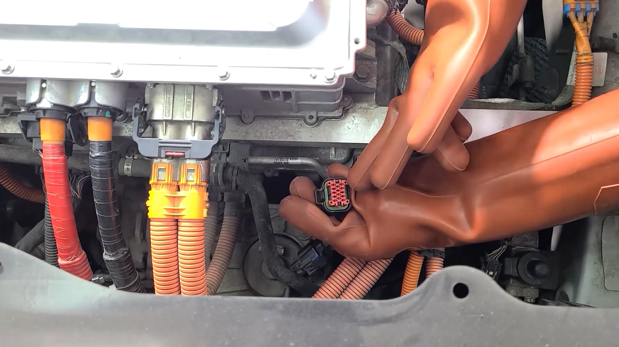
低压插接件外观及线束检查
带 上绝缘防护手套，查看驱动电机控制器低压插接件是否有退针烧蚀现象，此车驱动电机控制器低压插接件，位于高压配电盒下方，驱动电机控制器的后方。

Slide 10
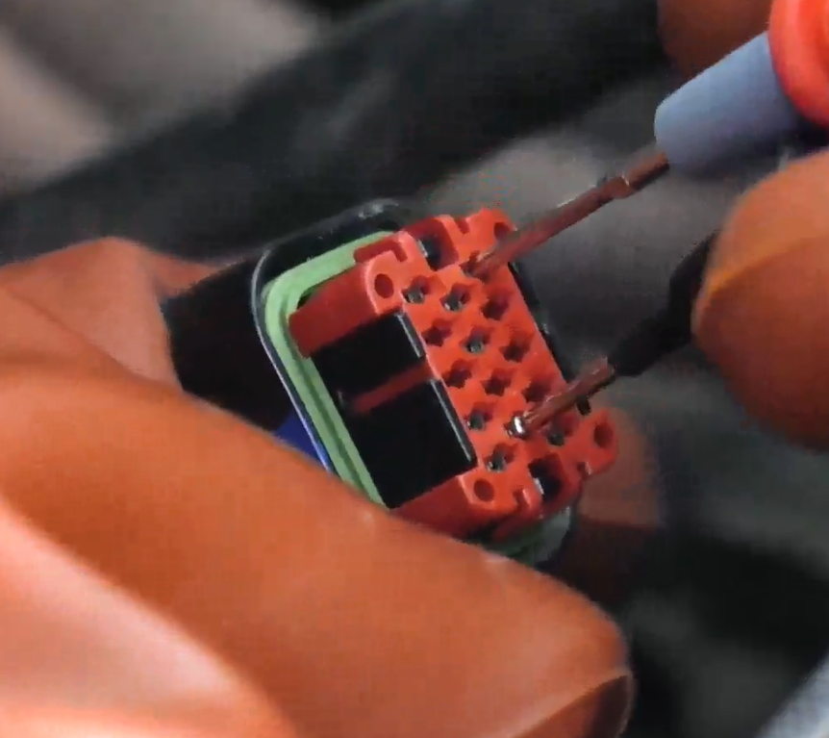
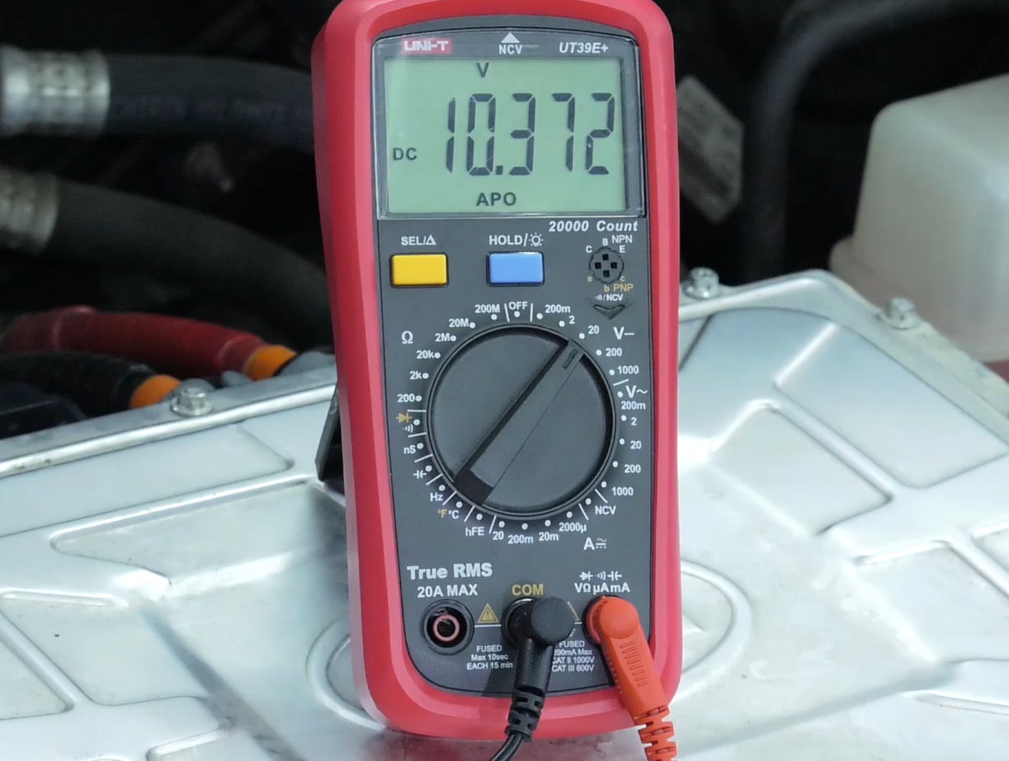
低压插接件供电电压检测
1)检查低压线束控制电源是否能正常供电，此车的正极和负极12供电端子分别是1和6号针脚，使用万用表进行检查，可以看到电压是10.372伏，在9~14V的规定范围内，表示正常
2)插回低压控制插接件，并轻微晃动检查插接是否牢固

Slide 11
03
外观检查与清洁
下电验电
驱动电机控制器外观清洁
驱动电机控制器外观检查

Slide 12
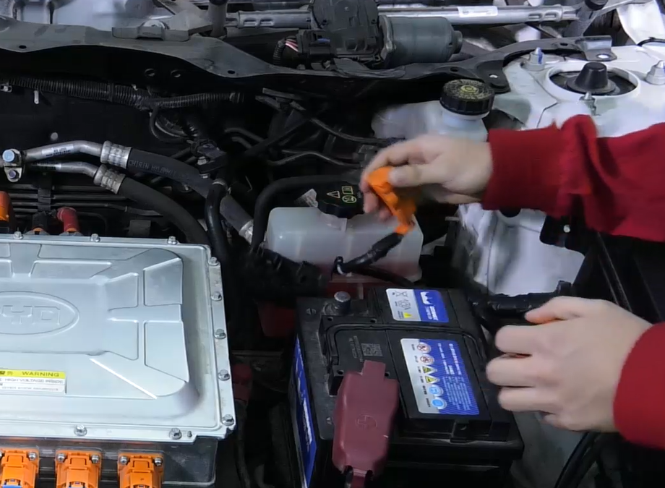
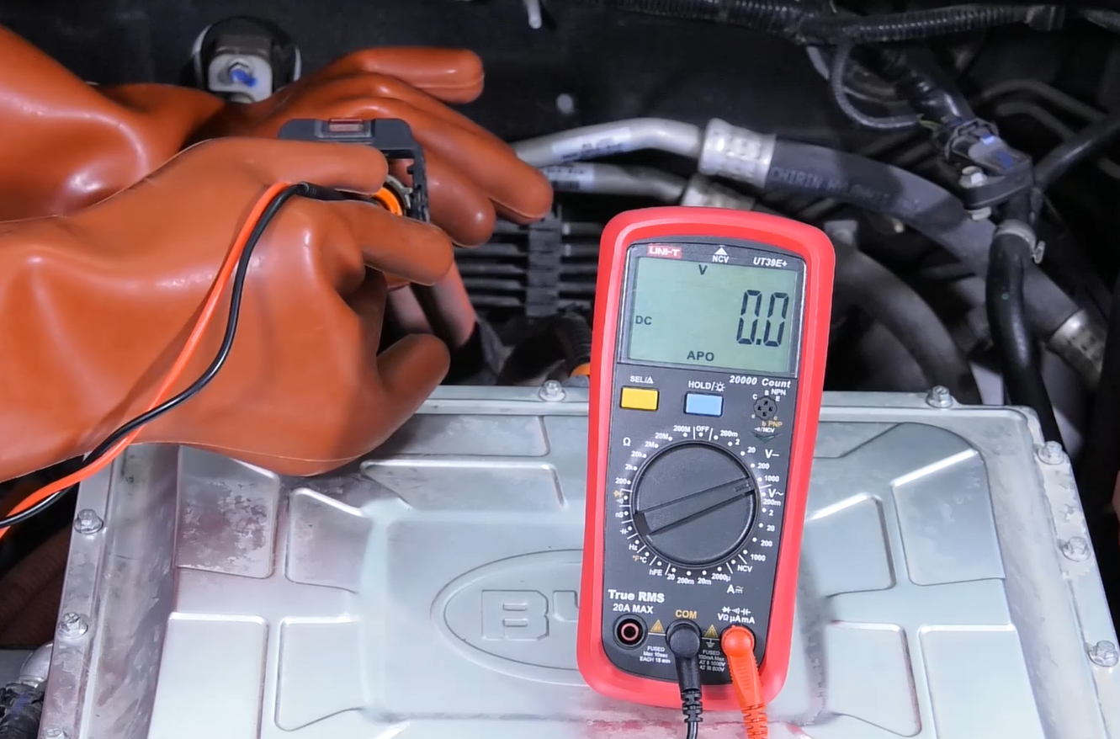
下电验电
1
2
低压下电
高压下电验电
保证点火开关关闭的情况下，断开低压蓄电池负极，并使用绝缘胶带做好防护，等待5分钟以上
断开高压母线，或维修开关，进行验电操作，检测母线正负极电压，要低于5伏，正负极与搭铁之间电压要是0伏，没有问题后做好绝缘防护。

Slide 13
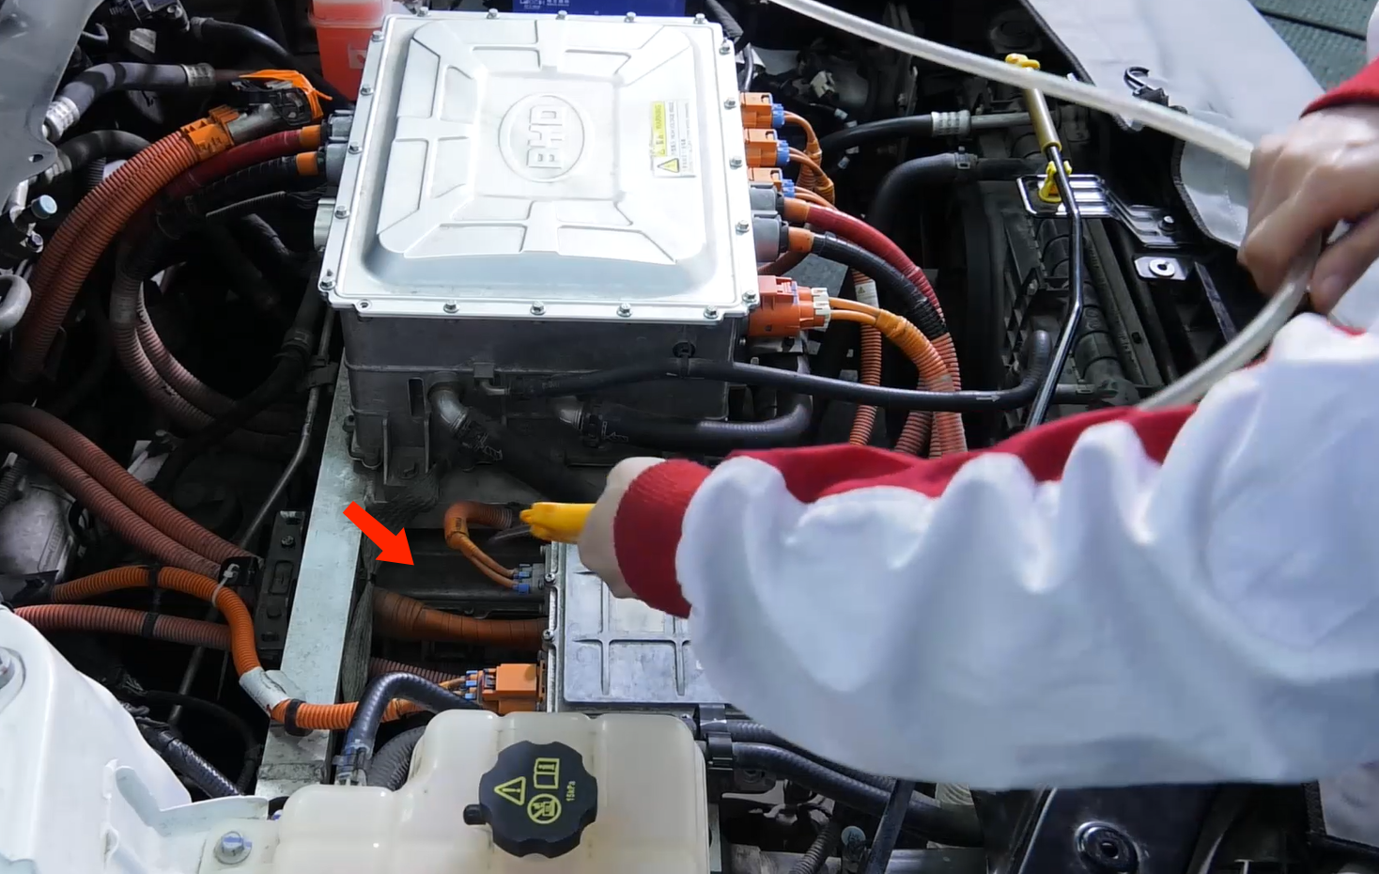
驱动电机控制器外观清洁
(1)外观清洁
对外观的脏污使用压缩空气或干布对齐进行清理，
因为此车电机控制器位置特殊，所以使用高压空气进行清理。

Slide 14
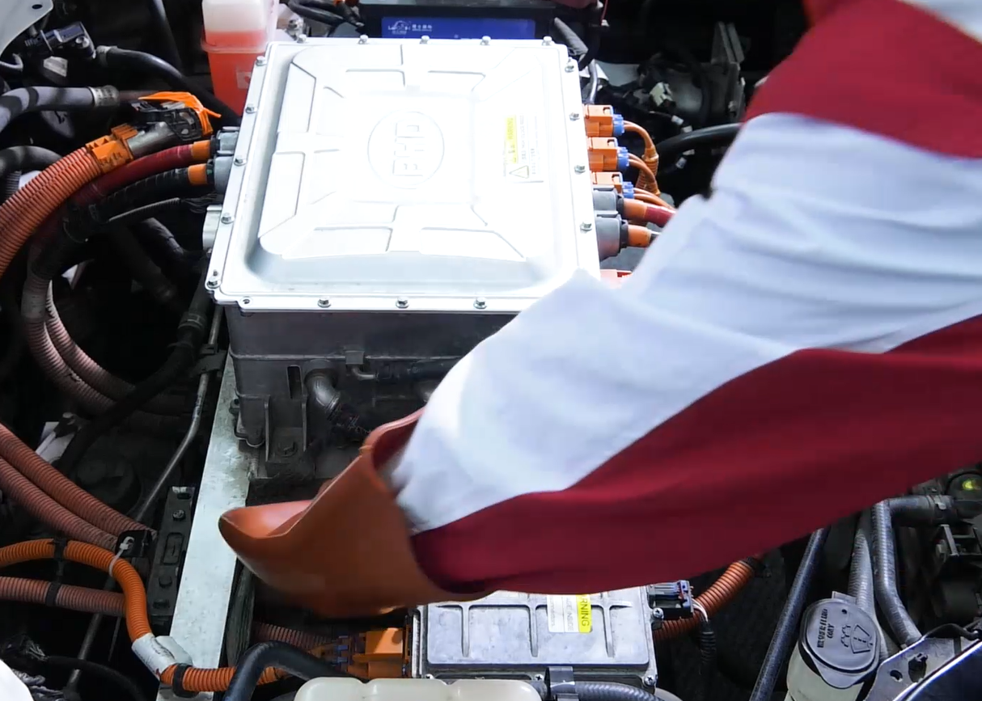
外观磕碰变形检查
通过触摸目视，检查外观是否有磕碰变形或损坏，如有变形损坏进行修复或更换

Slide 15
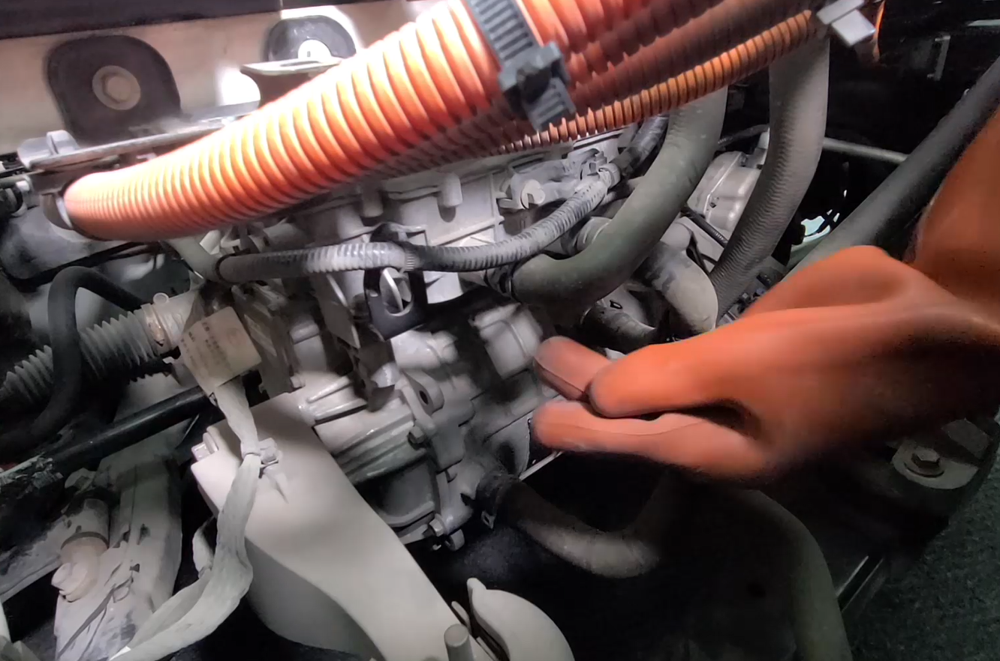
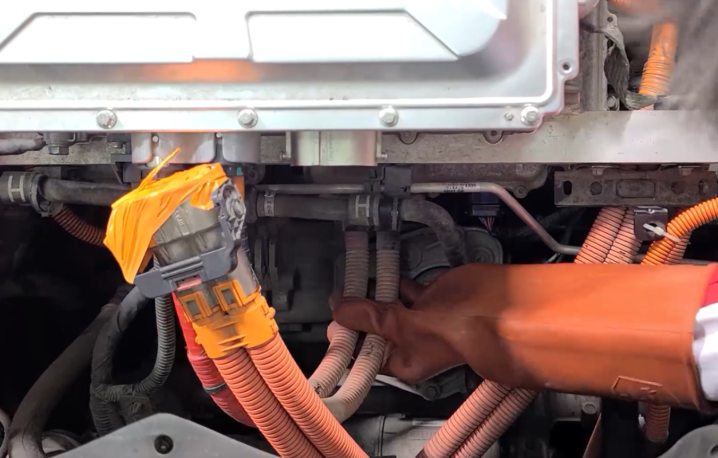
冷却水管接头的检查
目视触摸检查，与驱动电机控制器相连的冷却水管接头，是否有破裂和渗漏现象，如有进行修复或更换
高压线束连接检查
轻微晃动高压线束，查
看连接是否到位

Slide 16
03
冷态绝缘电阻检测
驱动电机冷态绝缘电阻检测

Slide 17
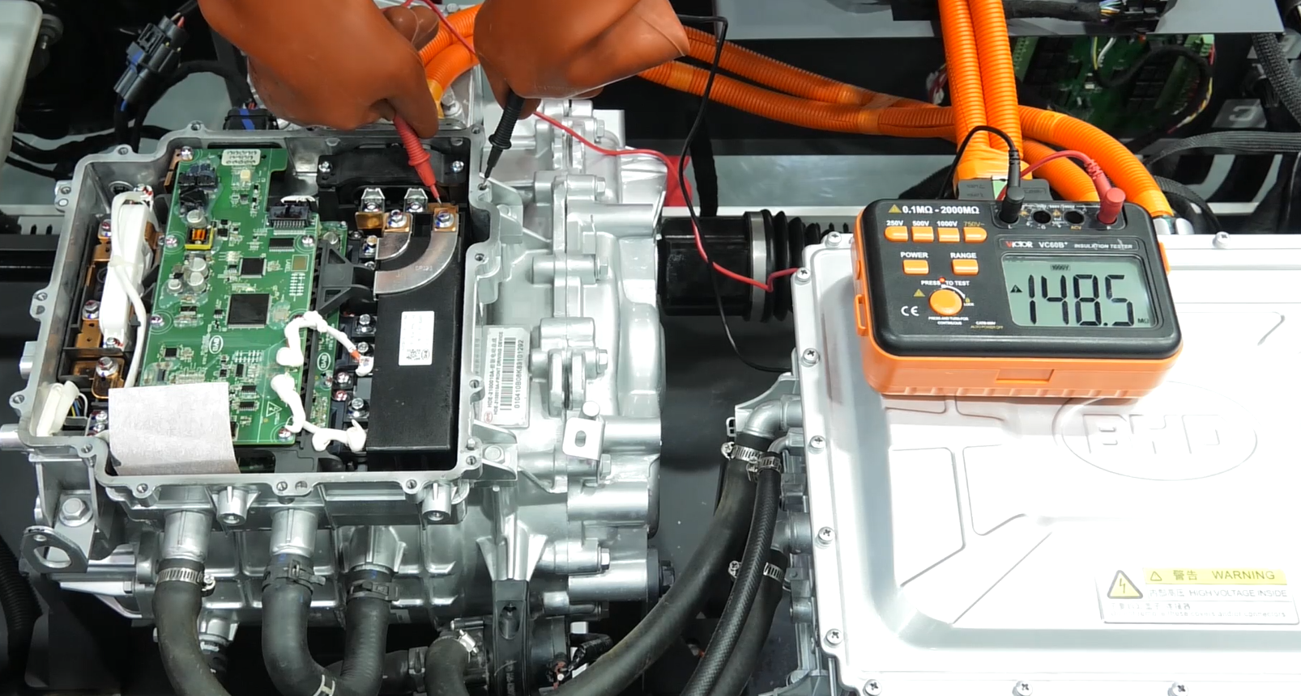
冷态绝缘电阻检测
检测部位
分别对高压输入端的正负极，以及向电机输出的三相交流电
U、V、W与搭铁之间进行绝缘检测
检测要求
数字绝缘表对它进行检测，因为此款车型输送向电机控制器电压的1.5倍大于500V，所以选择1000伏档位，
检查数值不能低于1MΩ的要求

Slide 18
04
IGBT控制模块检测
IGBT的续流二极管检查

Slide 19
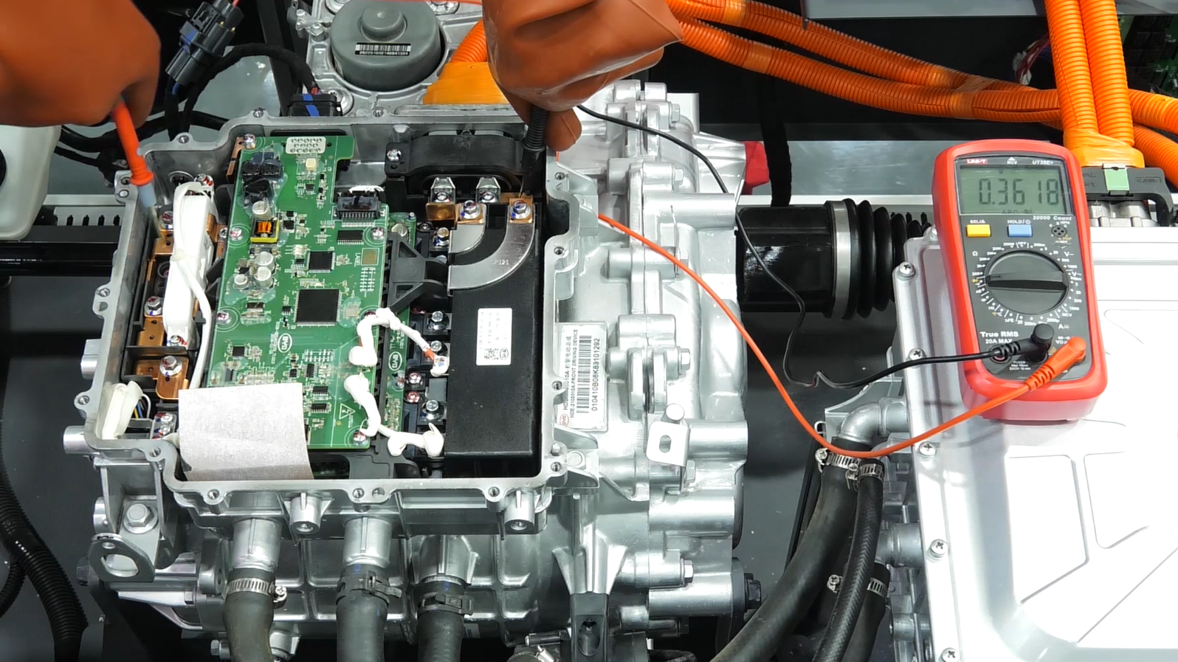
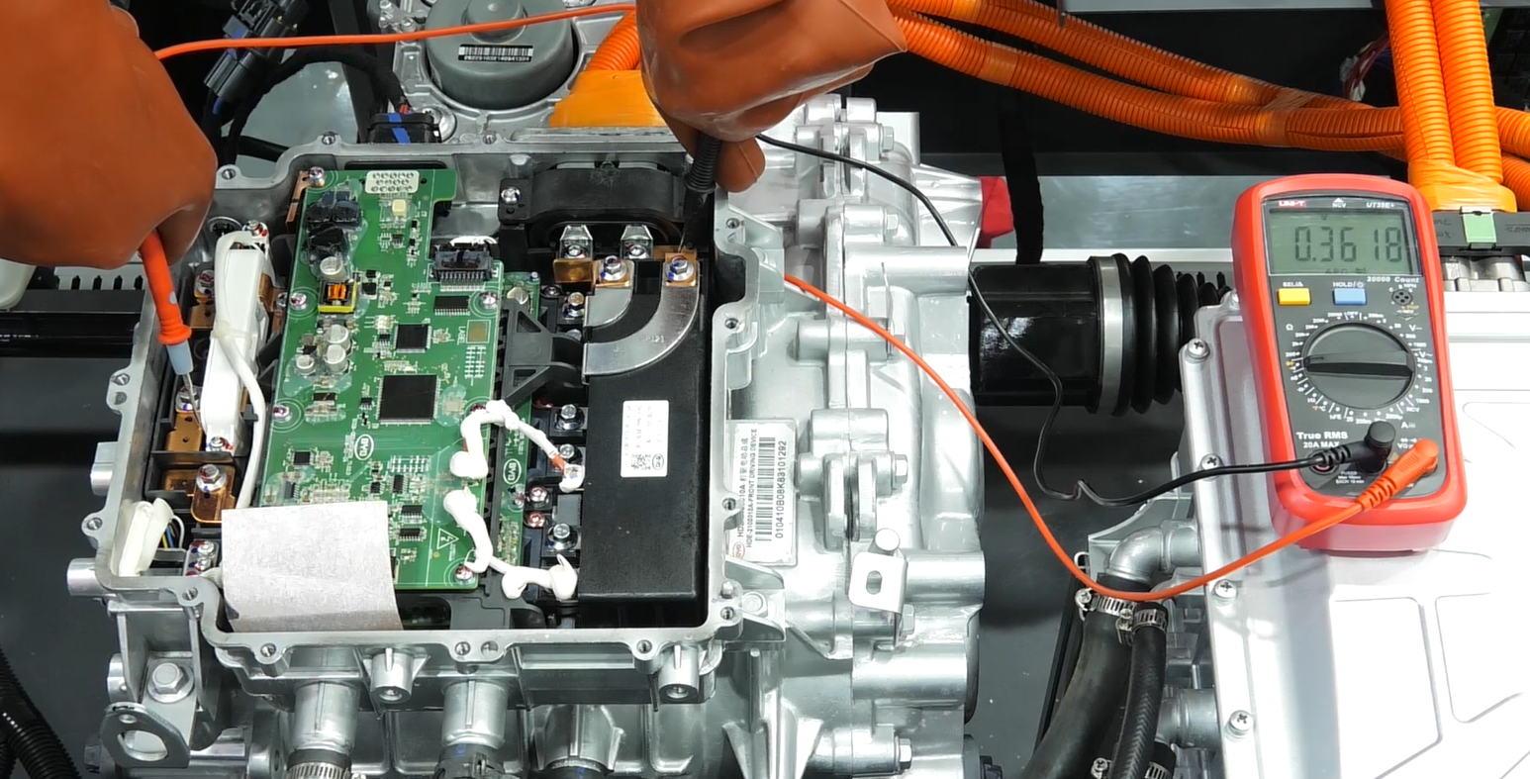
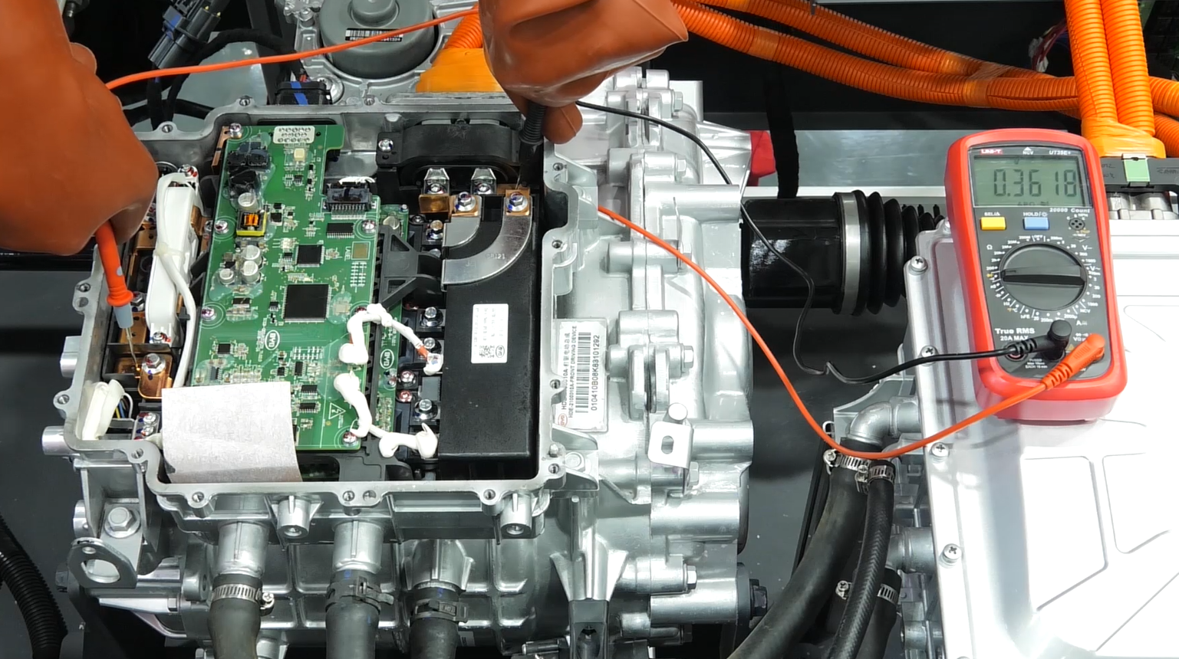
IGBT的续流二极管检查
通过万用表二极管档位，检查6个IGBT续流二极管管压降，判断好坏
先检测上桥臂三个IGBT的二极管，把万用表的黑表笔连接输入端的总正，红表笔连接U相，可以看到是U相的上桥臂二极管的管压降是0.3618V，黑表笔不动再依次连接V、W相，数值同样是0.3618V，

Slide 20
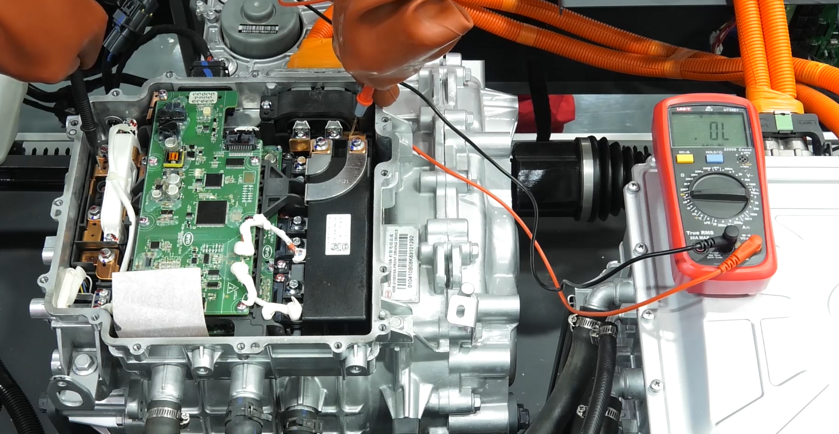
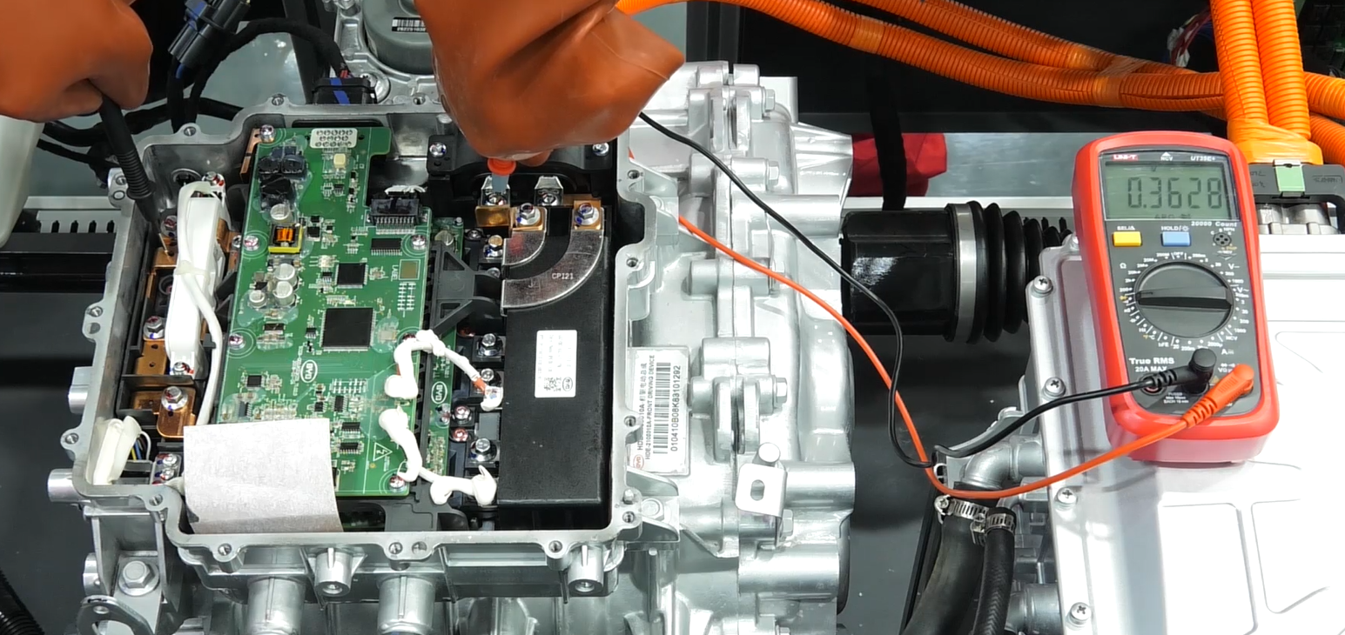
上桥臂续流二极管反向导通检查
因为二极管有正通负不通的特性，所以需要把表笔的正负极反向连接进行检测，如果导通代表对应IGBT控制模块损坏
下桥臂续流二极管的检查
首先检查正向导通，把万用表红表笔连接总负，黑表笔依次连接U、V、W数值同样要接近0.36V
然后再以与上桥臂相同的方法检测反向导通。

Slide 21
谢谢大家！
Thank you all!
北方国际教育集团

